Slide 1
UVÁDÍ / PRESENTS

Slide 2
AGENTURA ROKU
AGENCY OF THE YEAR

Slide 3
Agentury, které dosáhly v roce 2013 nejlepších výsledků podle čtyř kriterií:
Ocenění za kreativitu a efektivnost
Výkonnost agentury
Dynamika agentury
Image agentury

Slide 4
Honoring the agencies that have scored best in 2013 according to 4 criteria:
Creativity and Effectiveness Awards
Performance
Dynamism
Image

Slide 5
1. Ocenění / Awards
Která agentura získala nejvíce cen na nejvýznamnějších reklamních festivalech v zahraničí i doma?
Which agency scored the most at top advertising festivals in the world and at home?
(Cannes Lions, Clio, AD&D, ADC Europe, EuroEFFIE etc / Piaf, Louskáček, Effie Czech, Český Direct a Promo)

Slide 6
Nejoceňovanější / Most awarded
1. Ogilvy Group
2. Young & Rubicam
3. Havas Worldwide
4. Kaspen Jung von Matt
5. Leagas Delaney

Slide 7
2. Výkonnost / Performance
Která agentura měla největší revenue, tedy objem prodeje svých služeb snížený o externí náklady na tyto služby od subdodavatelů ?
Which agency performed the best and produced the biggest revenue ( billing less cost of billing)

Slide 8
Nejvýkonnější / Best performing
1. Wundermann
2. Lion Communications (Publicis + Saatchi + Leo Burnett)
3. Ogilvy Group Prague
4. Havas WW
5. McCann Prague

Slide 9
3. Dynamika / Dynamism
Která agentura udělala největší skok ve výkonnosti v porovnání s předešlým rokem ?
Which agency accomplished the biggest leap in performance growth compared to the previous year ?

Slide 10
Nejdynamičtější / Most dynamic
1. Wundermann
2. Nýdrle Digital
3. McCann Prague
4. Konektor
5. DDB

Slide 11
4. Image, pověst / Reputation
Marketéři velkých značek, přední konzultanti a odborní novináři byli vyzváni, aby vybrali 5 agentur, které by v ideálním případě pozvali do výběrového řízení
Marketing managers, consultants and specialized journalists were asked to
submit a short list of five agencies, which they would ideally invite to a pitch
(Zdroj / Source: Millward Brown, STEM/MARK)

Slide 12
Nejžádanější / Most demanded
1. McCann Prague
2. Ogilvy Group Prague
3. Kaspen Jung von Matt
4. Young&Rubicam
5. Havas WW

Slide 13
Výsledné pořadí / Final ranking
Kombinace váhy uvedených kriterií a agenturou dosažených pořadí určuje výsledný
žebříček nejlepších agentur roku 2013
The final ranking of best agency of the year 2013 is made by combining the weight of each criteria to how the agencies scored

Slide 14
PĚTICE NEJLEPŠÍCH AGENTUR ROKU 2013 TOP FIVE AGENCIES 2013
Havas Worldwide
McCann Prague
Ogilvy Group
Wunderman
Young & Rubicam

Slide 15
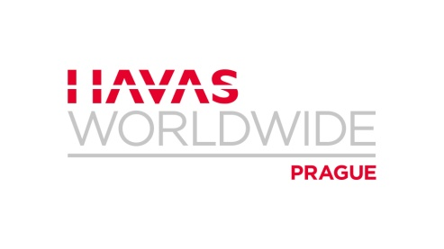
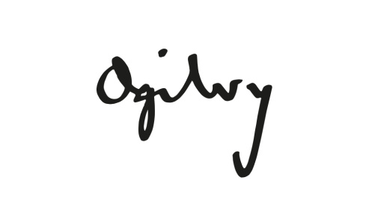
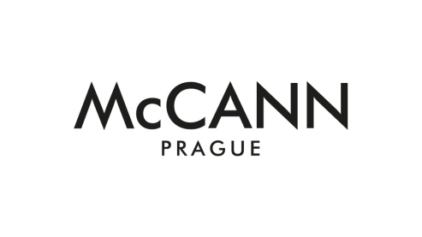
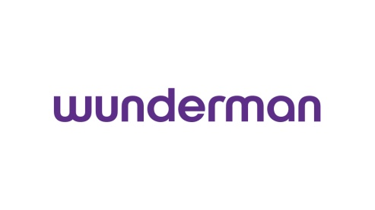
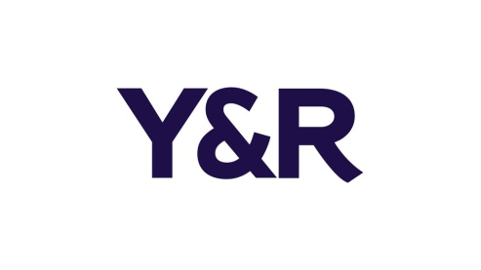
PĚTICE NEJLEPŠÍCH AGENTUR ROKU 2013 TOP FIVE AGENCIES 2013

Slide 16
PRVNÍ MEZI NEJLEPŠÍMI BEST OF BEST
OGILVY GROUP

Slide 17
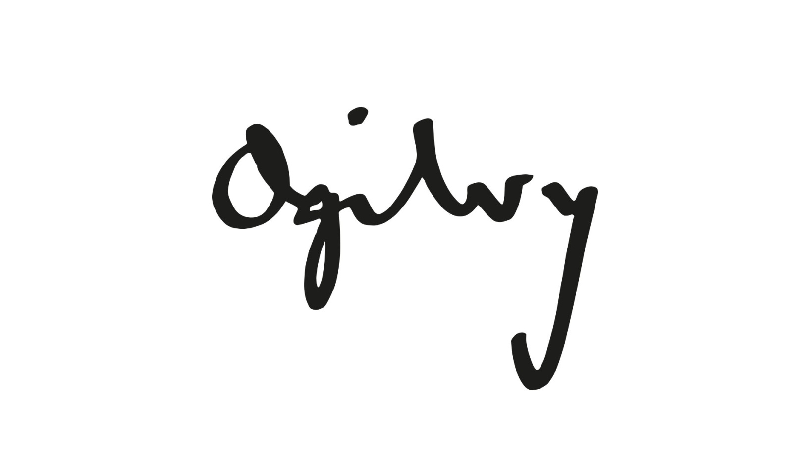
PRVNÍ MEZI NEJLEPŠÍMI BEST OF BEST

